Slide 1
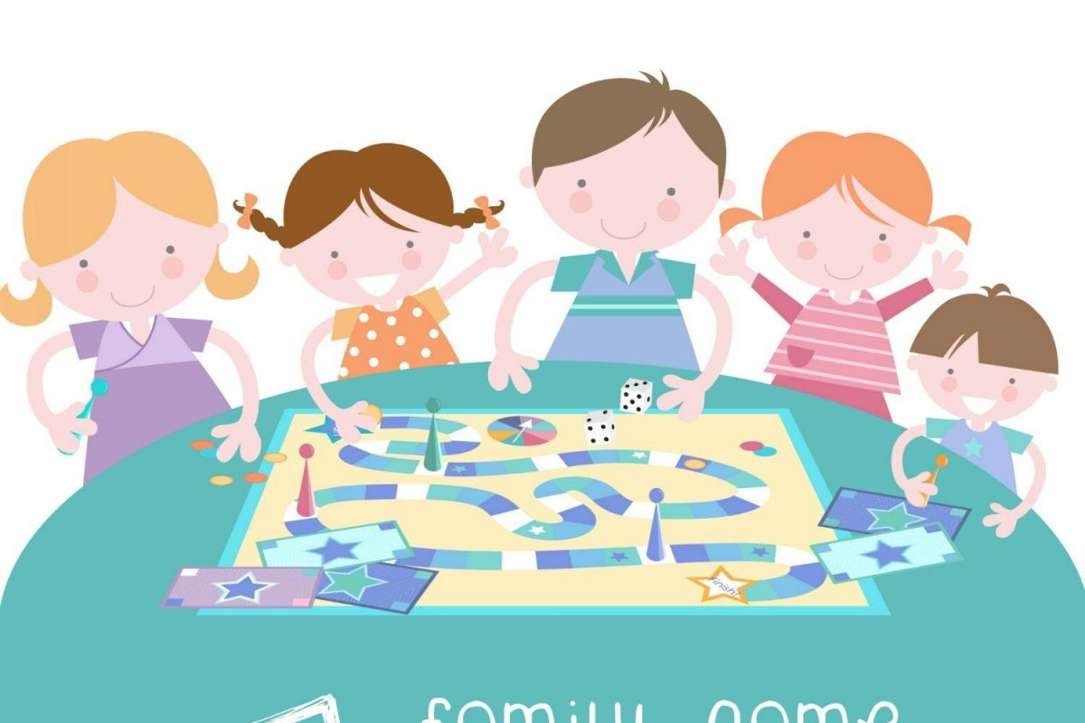
Material de Apoyo para guía n°13 en 2° Básicos. Tema: “El juego colectivo”.
Profesor: Diego Chávez.
Asignatura: Ed. Física y Salud.

Slide 2
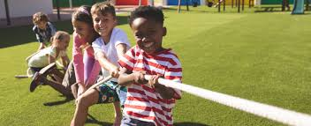
Invita a tu grupo familiar a participar de este material de apoyo que guía los pasos a realizar, con la intensión de desarrollar dos juegos recreativos, trabajando las habilidades motrices básicas como; el salto, el desplazamiento, la manipulación o manualidades y también el juego colectivo (con más personas).

Slide 3
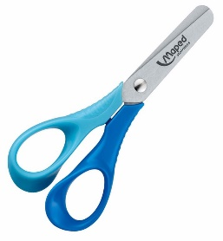
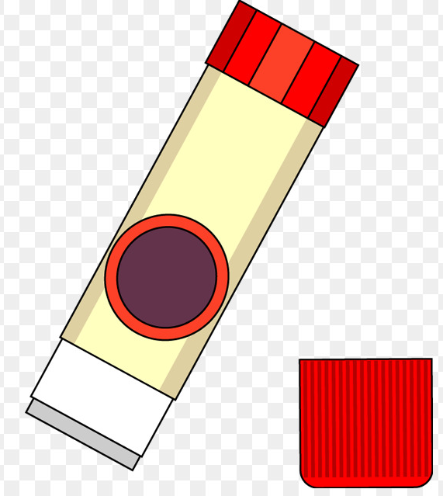
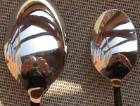
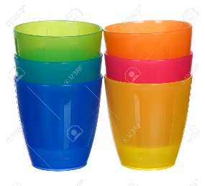
1. Juego de “La búsqueda geométrica”.
1). Papel o diario.
2). Corta con tijeras figuras geométricas.
3). Un total de 10 o más figuras de c/u: cuadrado, circulo y triangulo, de un tamaño similar a una mandarina.
4). 3 vasos plásticos.
5). 1 Cuchara para cada participante.
6). Cinta adhesiva o pegamento para la guata de la cuchara.
Estimado estudiante y familia:
Se necesitan los siguientes materiales para realizar este juego.

Slide 4
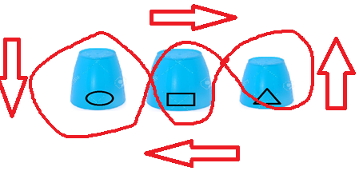
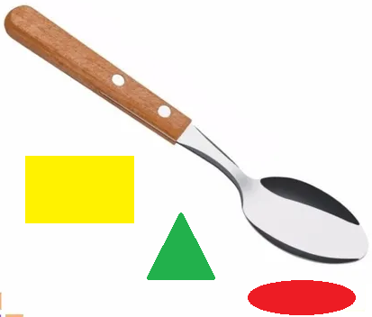
Descripción del Juego:
1). Distribuye las piezas en una mesa.
2). Pon una figura geométrica distinta dentro de cada vaso.
(Ideal que nadie pueda ver las figuras que están dentro del vaso).
3). Mueve los vasos en forma de trenza, cruz, círculos, con la idea de dispersar los vasos y la figura que esta dentro del vaso.
4). Cuando hayas movido los vasos, levanta solo 1 vaso para ver cuál de las tres figuras geométricas aparece.
En ese momento utiliza la cuchara, para atrapar la figura geométrica con la guata de la cuchara que esta con pegamento.
Busca las figuras de 1 en 1, dejando todas las figuras que atrapas a un costado.
Recuerda que los otros participantes también sacan figuras.
Al finalizar se cuentan las figuras. Quien tenga mayor numero de figuras reunidas, gana el juego.
Estimado estudiante y familia:
Ahora vamos a nombrar las indicaciones del juego.

Slide 5
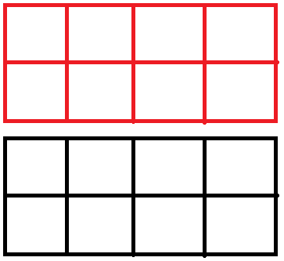
2. Juego de “saltos y memoria”.
Estimado estudiante y familia:
Se necesitan los siguientes materiales para realizar este juego.
1). Cinta maskin / o stickfix para pegar los papeles.
2). Corta trozos de cinta maskin / o corta
tiras de papel de cuaderno o diario, largas. .
3). Confecciona los cuadros que aparecen en la imagen:
Pega los trozos de cinta maskin / o pega las tiras de papel en el suelo.
4). Parlante y música a gusto para ambientar.

Slide 6
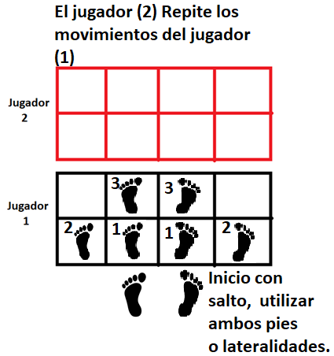
Descripción del Juego:
1). El jugador (1) deberá realizar una secuencia de saltos y cuando finalice, el jugador (2) deberá realizar los mismos movimientos y saltos que realizo el jugador (1).
2). Ejemplo de la imagen mas abajo: El jugador (1) comienza con sus dos pies saltando adelante en cayendo en los cuadros 1, luego salta separando sus dos piernas cayendo en el cuadro 2 y por ultimo salta con sus dos pies adelante en el cuadro 3. (Aquí se aprecian 3 movimientos, puedes crear una secuencia de 5, 6 o hasta 7 movimientos y saltos.
3). Utiliza ambas piernas o una, agrégale música a gusto y puedes realizar una mini coreografía.
Estimado estudiante y familia:
Si no has quedado claro con la descripción te dejo Link de ejemplo.
https://www.youtube.com/watch?v=H0xaXs44N38

Slide 7
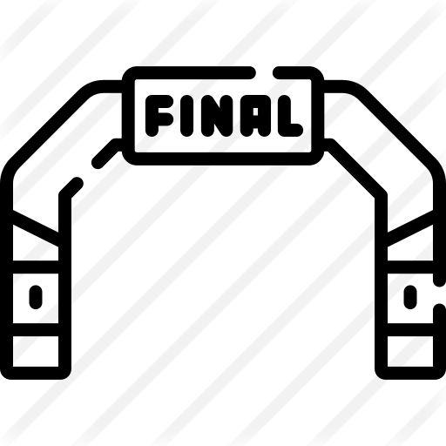
Recuerda la Higiene Personal. Vuelve nuevamente a la guía y responde.

